Slide 1





CHÀO MỪNG CÁC EM ĐẾN VỚI TIẾT HỌC
GV: Chu Thị Trâm

Slide 2

KHỞI
ĐỘNG

Slide 3


Đến giờ câu cá rồi . Các cháu giúp ông nhé ^^
play

Slide 4
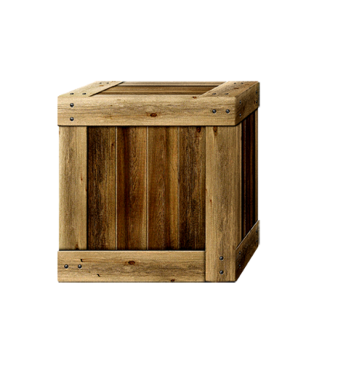







Trong bài “Nấu bữa cơm đầu tiên”.
Mâm cơm được bạn nhỏ chuẩn bị như thế nào? Chọn ý đúng
A) Chỉ thiếu trái ớt phần bố
B) Có them một vét nhọ nồi trên má
C) Chuẩn bị rất đầy đủ
D) Thiếu một cái bát và một đôi đũa
A
B
Sai mất rồi
Sai mất rồi
C
Sai mất rồi
D

Slide 5
Trong bài thơ” Nấu bữa cơm đầu”.
Bạn nhỏ trong bài thơ làm việc gì? Chon ý đúng:
A) Bạn nhỏ trong bài thơ nấu bữa cơm đầu tiên
B) Bạn nhỏ lau nhà.
C) Bạn nhỏ giặt đồ.
D) Bạn nhỏ sắp xếp lại phòng ngủ.
A
Sai mất rồi
B
Sai mất rồi
C
Sai mất rồi
D

Slide 6
Câu “Bạn nhỏ rất chăm chỉ” thuộc mẫu câu nào?
Chọn ý đúng:
A.Cái gì?
B. Như thế nào?
C. Ai thế nào?
D. Con gì?
Sai mất rồi
Sai mất rồi
A
B
C
Sai mất rồi
D

Slide 7
Chẳng còn thiếu gì nữa
Cái gì cũng đủ rồi
Lại thừa vết nhọ nồi
Trên má hồng ánh lửa.
Trần Quốc Toàn
Trong bài “Nấu bữa cơm đầu tiên”. Những tiếng nào trong khổ thơ cuối bắt vần với nhau?
Chọn ý đúng:
A.Tiếng nữa và tiếng rồi
B. Tiếng nồi và tiếng lửa
C. Tiếng rồi và tiếng nồi
D. Tiếng rồi và tiếng gắp
Sai mất rồi
Sai mất rồi
A
B
C
Sai mất rồi
D

Slide 8
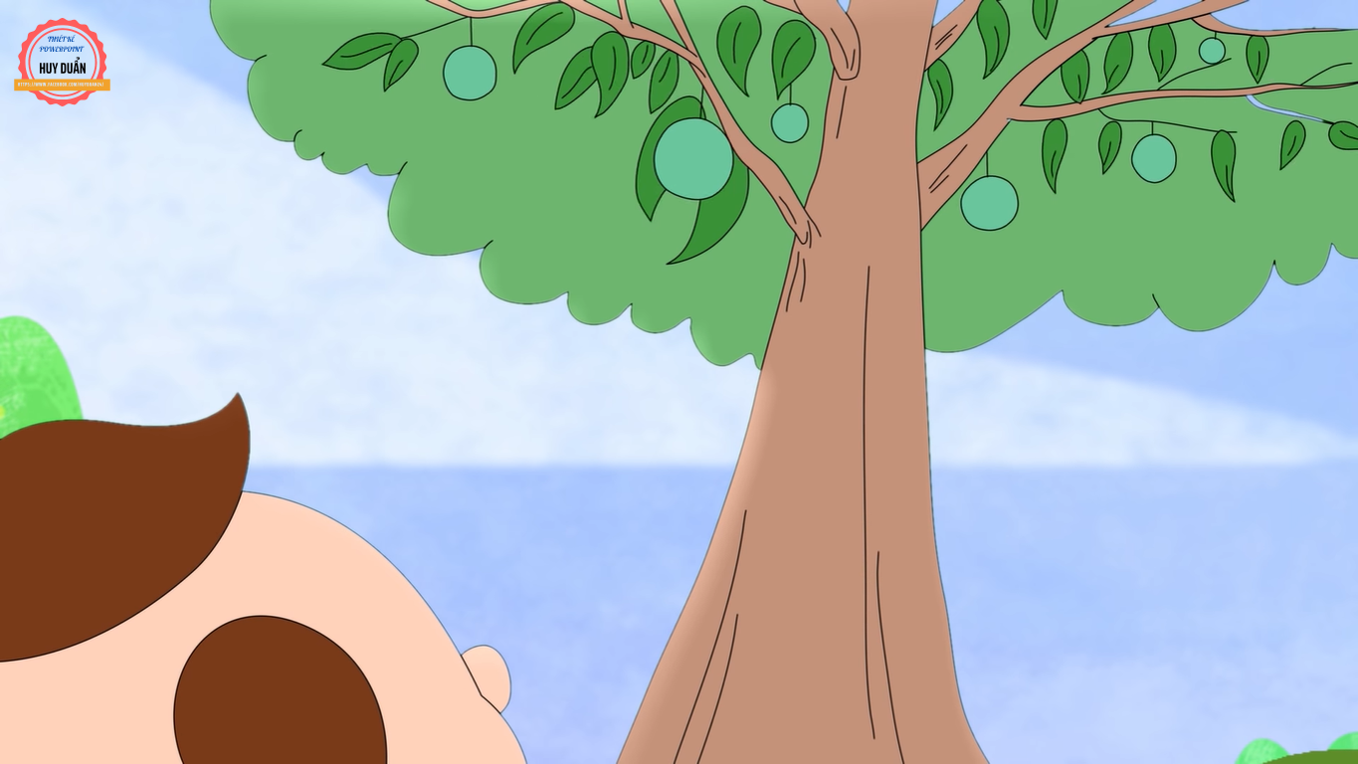
Sự tích
cây vú sữa

Slide 9


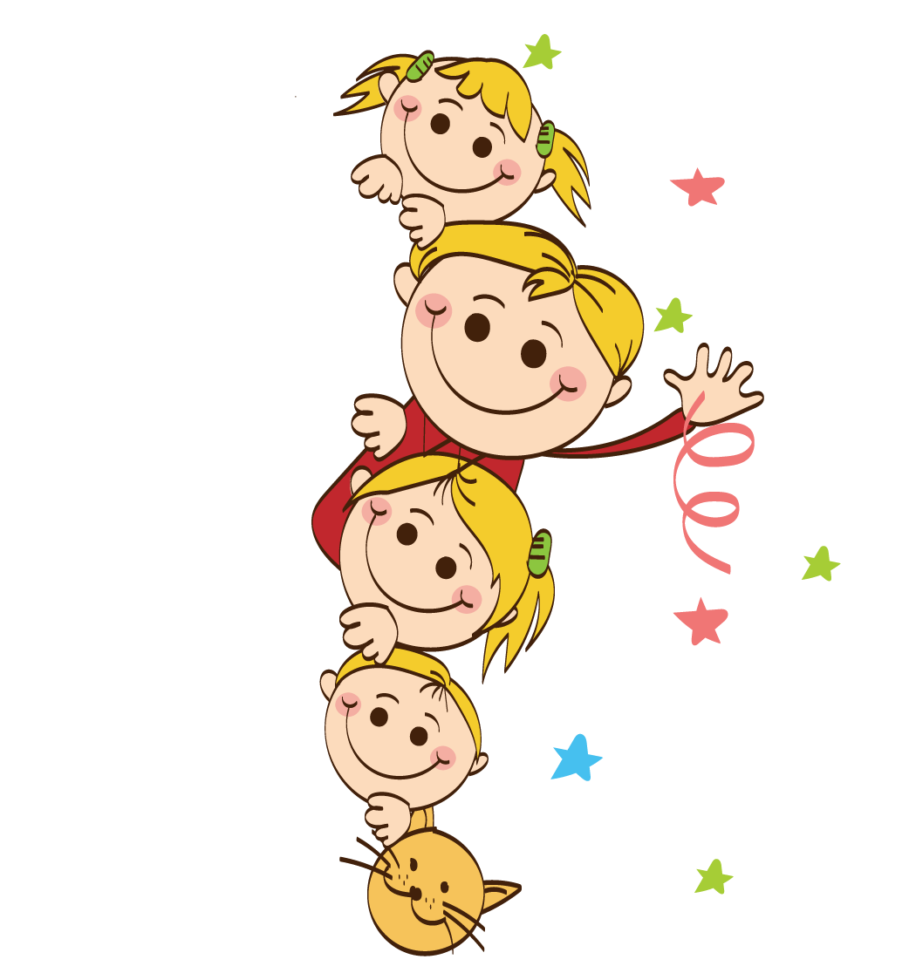
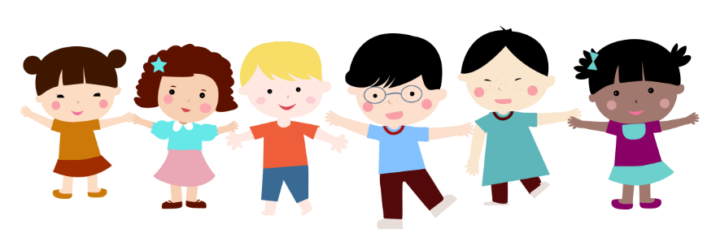
TIẾT 1

Slide 10
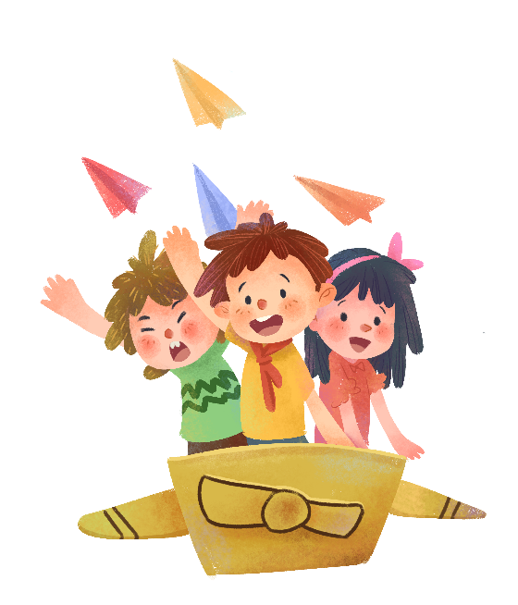


ĐỌC

Slide 11

ĐỌC
Sự tích cây vú sữa
1. Ngày xưa, có một cậu bé ham chơi. Một lần, bị mẹ mắng, cậu vùng vằng bỏ đi. Cậu la cà khắp nơi, chẳng nghĩ đến mẹ ở nhà mỏi mắt chờ mong.
2. Một hôm, vừa đi vừa rét, cậu mới tìm đường về nhà.
Ở nhà, cảnh vật vẫn như xưa, nhưng không thấy mẹ đâu. Cậu khản tiếng gọi mẹ, rồi ôm lấy một cây xanh trong vườn mà khóc. Cây xanh bỗng run rẩy. Từ các cành lá, những đài hoa bé tí trổ ra, nở trắng như mây. Hoa tàn, quả xuất hiện, lớn nhanh, da căng mịn, Xanh óng ánh, rồi chín. Một quả rơi vào lòng cậu.
3. Môi cậu vừa chạm vào, một dòng sữa trắng trào ra, ngọt như sữa mẹ.
Cậu nhìn lên tán lá. Lá một mặt xanh bóng, mặt kia đỏ hoe như mắt mẹ khóc chờ con. Cậu bé oà khóc. Cây xoà cành ôm cậu, như tay mẹ âu yếm vỗ về.
Trái cây thơm ngon ở vườn nhà cậu bé, ai cũng thích. Họ đem hạt gieo trồng khắp nơi và gọi đó là cây vú sữa.
Theo Ngọc Châu

Slide 12
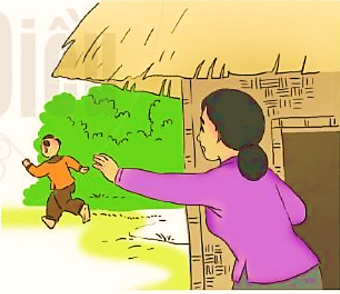
LUYỆN ĐỌC
Sự tích cây vú sữa
1. Ngày xưa, có một cậu bé ham chơi. Một lần, bị mẹ mắng, cậu vùng vằng bỏ đi. Cậu la cà khắp nơi, chẳng nghĩ đến mẹ ở nhà mỏi mắt chờ mong.
2. Một hôm, vừa đi vừa rét, cậu mới tìm đường về nhà. Ở nhà, cảnh vật vẫn
la cà
như xưa, nhưng không thấy mẹ đâu. Cậu khản tiếng gọi mẹ, rồi ôm lấy một cây xanh trong vườn mà khóc. Cây xanh bỗng run rẩy. Từ các cành lá, những đài hoa bé tí trổ ra, nở trắng như mây. Hoa tàn, quả xuất hiện, lớn nhanh, da căng mịn, xanh óng ánh, rồi chín. Một quả rơi vào lòng cậu.
run rẩy
căng mịn
Cậu la cà khắp nơi, chẳng nghĩ đến mẹ ở nhà mỏi mắt chờ mong.

Slide 13
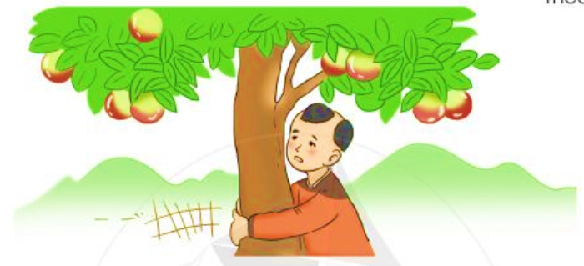
3. Môi cậu vừa chạm vào, một dòng sữa trắng trào ra, ngọt như sữa mẹ.
Cậu nhìn lên tán lá. Lá một mặt xanh bóng, mặt kia đỏ hoe như mắt mẹ khóc chờ con. Cậu bé oà khóc. Cây xoà cành ôm cậu, như tay mẹ âu yếm vỗ về.
Trái cây thơm ngon ở vườn nhà cậu bé, ai cũng thích. Họ đem hạt gieo trồng khắp nơi và gọi đó là cây vú sữa.
Theo Ngọc Châu
đỏ hoe
xoà cành
vỗ về
Lá một mặt xanh bóng, mặt kia đỏ hoe như mắt mẹ khóc chờ con.

Slide 14


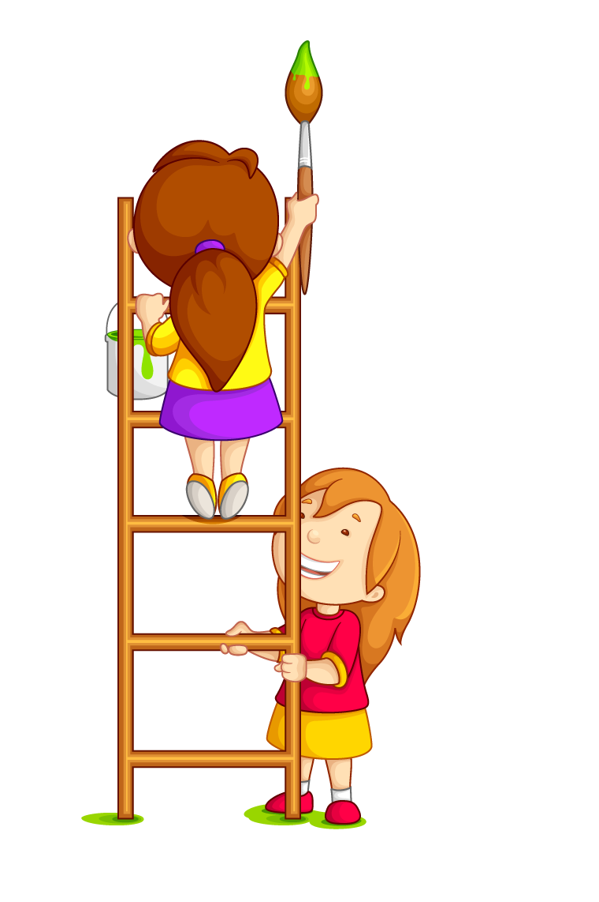

Chú
thích
Vùng vằng: tỏ ý giận dỗi, cáu kỉnh
Trổ ra:
nhô ra, mọc ra
Xòa cành: xòe rộng cành để bao bọc

Slide 15
ĐỌC ĐOẠN
Sự tích cây vú sữa
1
1. Ngày xưa, có một cậu bé ham chơi. Một lần, bị mẹ mắng, cậu vùng vằng bỏ đi. Cậu la cà khắp nơi, chẳng nghĩ đến mẹ ở nhà mỏi mắt chờ mong.
2. Một hôm, vừa đi vừa rét, cậu mới tìm đường về nhà.
Ở nhà, cảnh vật vẫn như xưa, nhưng không thấy mẹ đâu. Cậu khản tiếng gọi mẹ, rồi ôm lấy một cây xanh trong vườn mà khóc. Cây xanh bỗng run rẩy. Từ các cành lá, những đài hoa bé tí trổ ra, nở trắng như mây. Hoa tàn, quả xuất hiện, lớn nhanh, da căng mịn, Xanh óng ánh, rồi chín. Một quả rơi vào lòng cậu.
3. Môi cậu vừa chạm vào, một dòng sữa trắng trào ra, ngọt như sữa mẹ.
Cậu nhìn lên tán lá. Lá một mặt xanh bóng, mặt kia đỏ hoe như mắt mẹ khóc chờ con. Cậu bé oà khóc. Cây xoà cành ôm cậu, như tay mẹ âu yếm vỗ về.
Trái cây thơm ngon ở vườn nhà cậu bé, ai cũng thích. Họ đem hạt gieo trồng khắp nơi và gọi đó là cây vú sữa.
Theo Ngọc Châu
2
3
BÀI ĐỌC CHIA LÀM MẤY ĐOẠN

Slide 16
ĐỌC TOÀN BÀI
Sự tích cây vú sữa
1. Ngày xưa, có một cậu bé ham chơi. Một lần, bị mẹ mắng, cậu vùng vằng bỏ đi. Cậu la cà khắp nơi, chẳng nghĩ đến mẹ ở nhà mỏi mắt chờ mong.
2. Một hôm, vừa đi vừa rét, cậu mới tìm đường về nhà.
Ở nhà, cảnh vật vẫn như xưa, nhưng không thấy mẹ đâu. Cậu khản tiếng gọi mẹ, rồi ôm lấy một cây xanh trong vườn mà khóc. Cây xanh bỗng run rẩy. Từ các cành lá, những đài hoa bé tí trổ ra, nở trắng như mây. Hoa tàn, quả xuất hiện, lớn nhanh, da căng mịn, Xanh óng ánh, rồi chín. Một quả rơi vào lòng cậu.
3. Môi cậu vừa chạm vào, một dòng sữa trắng trào ra, ngọt như sữa mẹ.
Cậu nhìn lên tán lá. Lá một mặt xanh bóng, mặt kia đỏ hoe như mắt mẹ khóc chờ con. Cậu bé oà khóc. Cây xoà cành ôm cậu, như tay mẹ âu yếm vỗ về.
Trái cây thơm ngon ở vườn nhà cậu bé, ai cũng thích. Họ đem hạt gieo trồng khắp nơi và gọi đó là cây vú sữa.
Theo Ngọc Châu

Slide 17
TIẾT 2

Slide 18
Đọc
hiểu

Slide 19
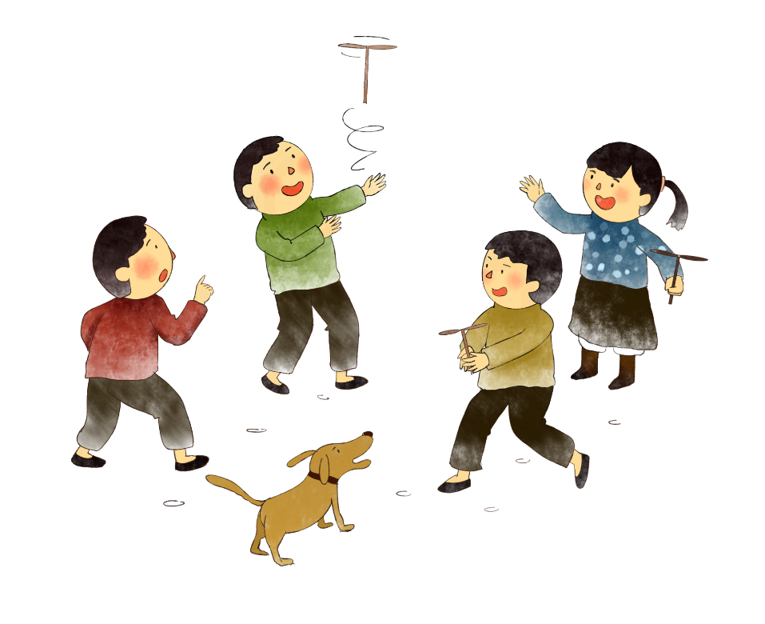
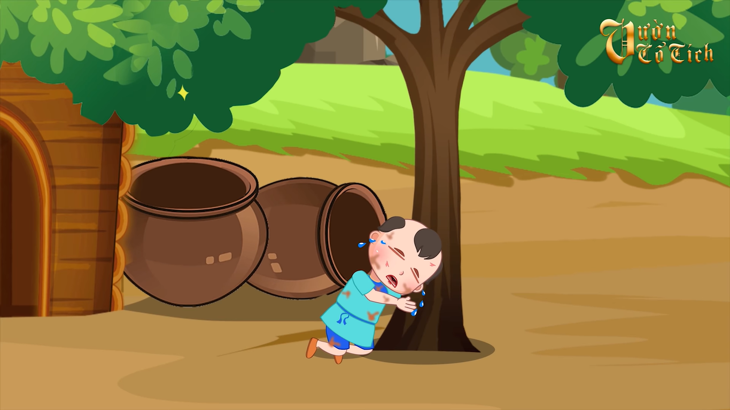
1. Vì sao cậu bé bỏ nhà ra đi?
Cậu bé bỏ nhà ra đi vì cậu ham chơi, bị mẹ mắng.
2. Khi quay về nhà, không thấy mẹ, cậu bé làm gì?
Khi quay về nhà, không thấy mẹ, cậu bé khản tiếng gọi mẹ, rồi ôm lấy một cây xanh trong vườn mà khóc.

Slide 20

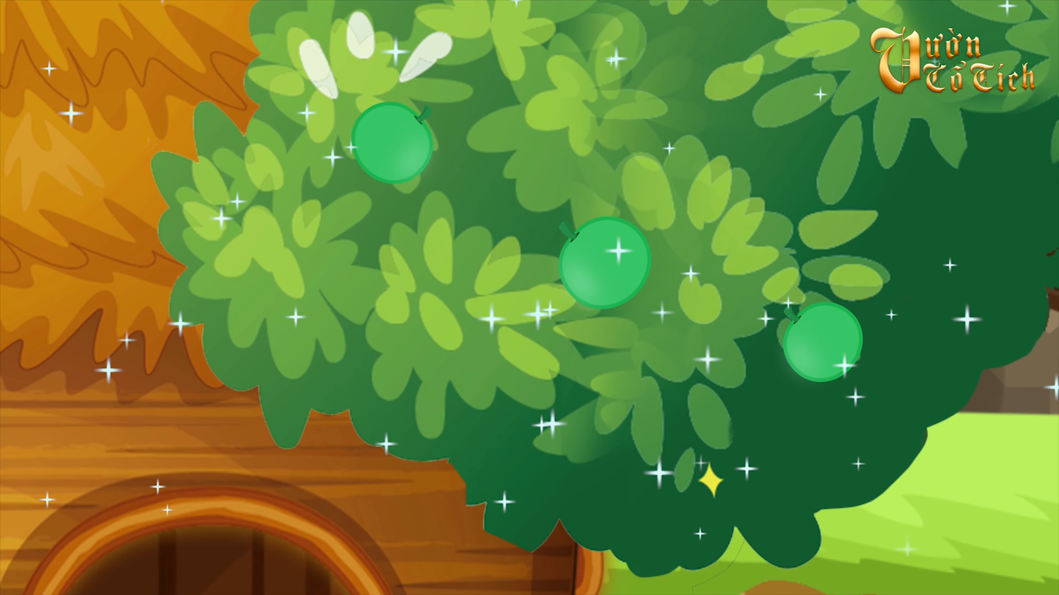
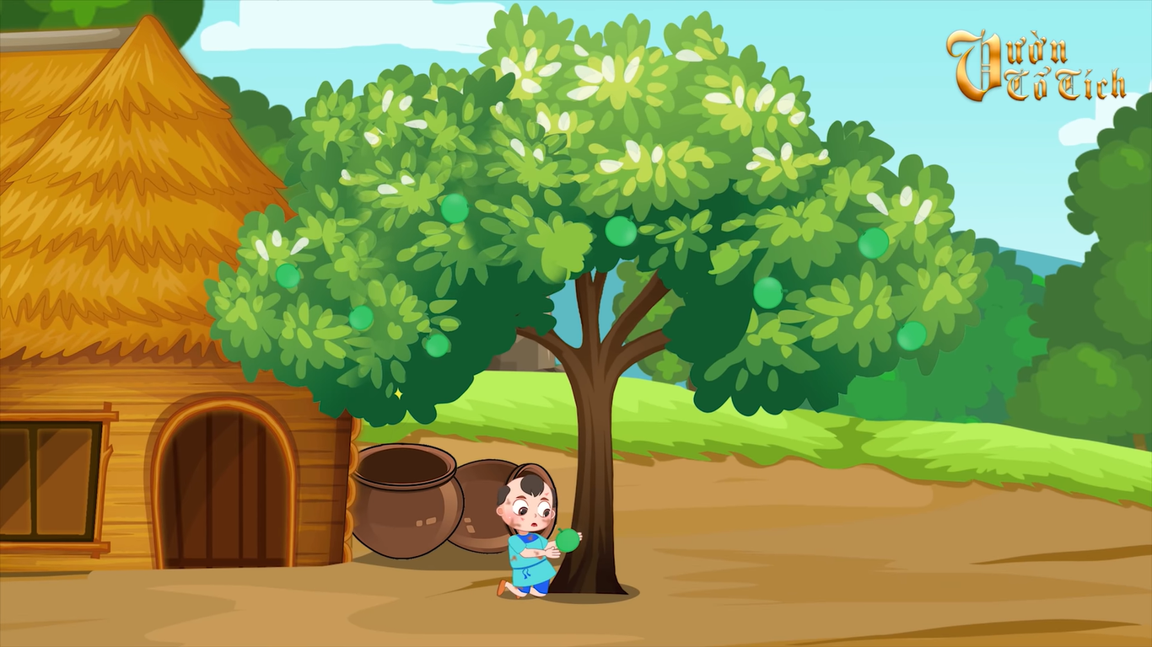
3. Khi cậu bé ôm cây xanh mà khóc, điều kì lạ gì đã xảy ra?
Khi cậu bé ôm cây xanh mà khóc, điều kì lạ là từ các cành lá, những đài hoa bé tí trổ ra, nở trắng như mây. Hoa toàn, quả xuât hiện, lớn nhanh, da căng mịn, xanh óng ánh, rồi chín. Một quả rơi vào lòng cậu.

Slide 21
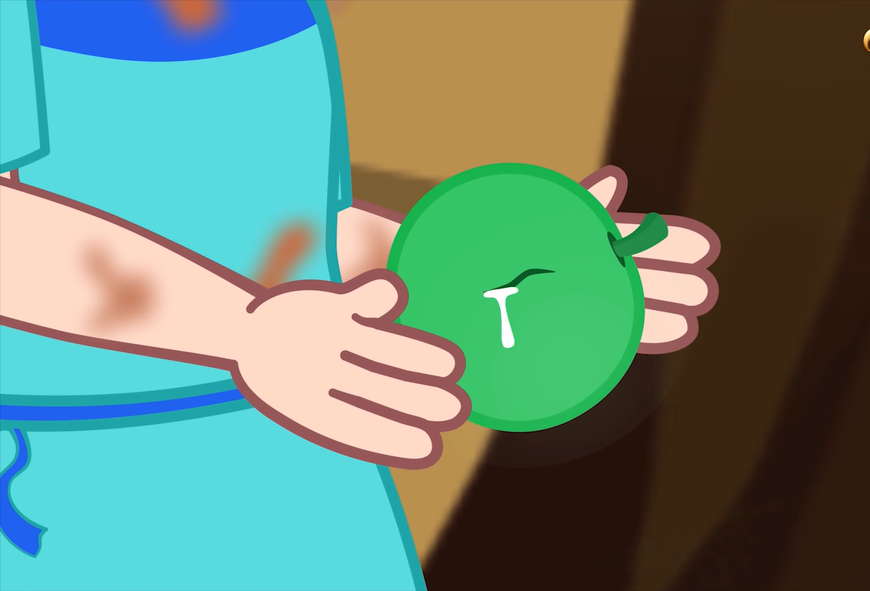
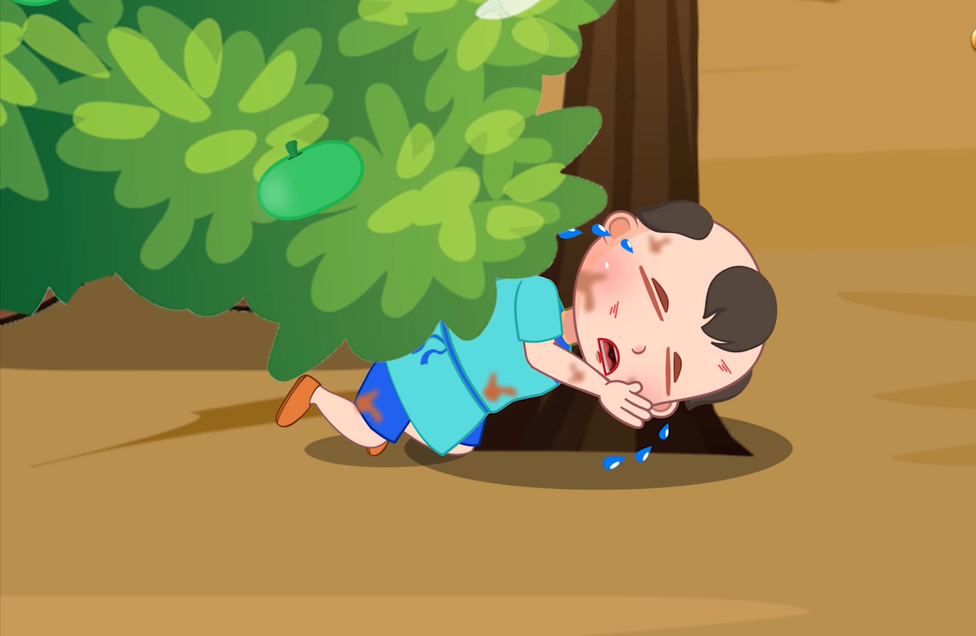
4. Những hình ảnh nào của cây vú sữa gợi cho cậu bé nhớ đến mẹ.
Những hình ảnh của cây vú sữa gợi cho cậu bé nhớ đến mẹ:
“một dòng sữa của quả trắng trào ra, ngọt thơm như sữa mẹ.’’
“Cây xòa cành ôm cậu, như tay mẹ âu yếm vỗ về’’

Slide 22
Luyện
Tập

Slide 23
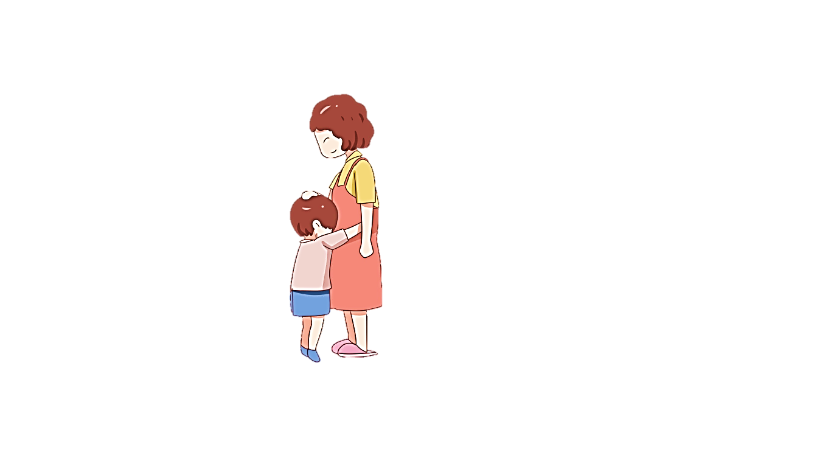
1. Theo em, nếu được gặp lại mẹ, cậu bé sẽ nói lời xin lỗi thế nào? Mẹ sẽ an ủi cậu thế nào?
Nếu được gặp lại mẹ:
Con biết lỗi và trở về là được rồi.
Con xin lỗi mẹ vì đã ham chơi, bỏ nhà đi

Slide 24
2. Dựa theo câu chuyện Sự tích cây vú sữa, hãy cùng bạn hỏi đáp theo mẫu câu Ai thế nào?
a) Ở nhà, cảnh vật vẫn như xưa.
b) Những đài hoa nở trắng như mây.
c) Trái cây chín và ngọt thơm như sữa mẹ.
- Lúc đầu, cậu bé thế nào?
- Lúc đầu, cậu bé ham chơi.
2. Dựa theo câu chuyện Sự tích cây vú sữa, hãy cùng bạn hỏi đáp theo mẫu câu Ai thế nào?
Ở nhà, cảnh vật vẫn như xưa.
b) Những đài hoa nở trắng như mây.
c) Trái cây chín và ngọt thơm như sữa mẹ.
Ở nhà, cảnh vật thế nào rồi?
M
Những đài hoa trông như thế nào?
Trái cây như thế nào?

Slide 25
Sự tích cây vú sữa
1. Ngày xưa, có một cậu bé ham chơi. Một lần, bị mẹ mắng, cậu vùng vằng bỏ đi. Cậu la cà khắp nơi, chẳng nghĩ đến mẹ ở nhà mỏi mắt chờ mong.
2. Một hôm, vừa đi vừa rét, cậu mới tìm đường về nhà. Ở nhà, cảnh vật vẫn
như xưa, nhưng không thấy mẹ đâu. Cậu khản tiếng gọi mẹ, rồi ôm lấy một cây xanh trong vườn mà khóc. Cây xanh bỗng run rẩy. Từ các cành lá, những đài hoa bé tí trổ ra, nở trắng như mây. Hoa tàn, quả xuất hiện, lớn nhanh, da căng mịn, xanh óng ánh, rồi chín. Một quả rơi vào lòng cậu.

Slide 26
3. Môi cậu vừa chạm vào, một dòng sữa trắng trào ra, ngọt như sữa mẹ.
Cậu nhìn lên tán lá. Lá một mặt xanh bóng, mặt kia đỏ hoe như mắt mẹ khóc chờ con. Cậu bé oà khóc. Cây xoà cành ôm cậu, như tay mẹ âu yếm vỗ về.
Trái cây thơm ngon ở vườn nhà cậu bé, ai cũng thích. Họ đem hạt gieo trồng khắp nơi và gọi đó là cây vú sữa.
Theo Ngọc Châu

Slide 27
CỦNG CỐ - Dặn dò
Mang tranh ảnh của anh (chị, em) trong gia đình đến lớp

Slide 28

THANK YOU
Tạm biệt và
hẹn gặp lại

